Slide 1
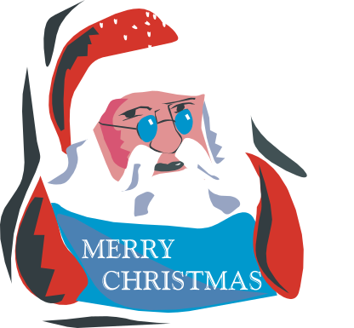
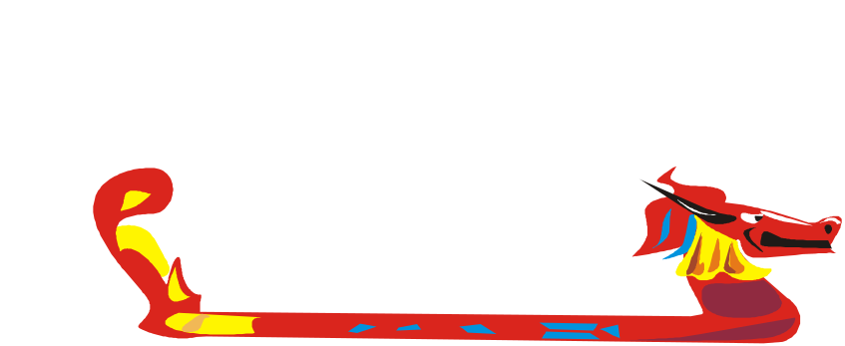
忆读书

Slide 2
冰心简历：
冰心(1900年10月5日-1999年2月)，原名谢婉莹。祖籍福建长乐，生于福州。童年在山东烟台度过。1913年全家迁至北京。 五四运动爆发，她受到很大影响，从1919年9月起，以冰心为笔名写了许多问题小说，如《两个家庭》、《斯人独憔悴》、《秋风秋雨愁杀人》、《去国》等，在社会上引起了较为强烈的反响。 1921年加入文学研究会，这时作品多围绕着母爱、童心和自然美描述“爱的哲学”，
代表作有《超人》、《烦闷》等。 1920年开始，受泰戈尔《飞鸟集》的影响，又写出了短诗集《繁星》和《春水》，为文坛瞩目。
主要作品：《两个家庭》、诗集《繁星》和《春水》、《小橘灯》、《再寄小读者》等。
图片

Slide 3

作品选登：
《春水·一O五》
造物者——
倘若在永久的生命中，
只容有一次极乐的应许，
我要至诚的求着：
“我在母亲的怀里，
母亲在小舟里，
小舟在月明的大海里。”

Slide 4
（这首小诗典型地反映了冰心的哲学和思想：童心、母爱、自然，三位一体。诗中的“我”、“母亲”、“小舟”、“大海”所构成的，是宇宙中最美好也是最和谐的一幅图景）

Slide 5
冰心妙语录：
爱在右，同情在左，走在生命路的两旁，随时撒种，随时开花，将这一径长途，点缀得季花弥漫，使穿枝拂叶的行人，踏着荆棘，不觉得痛苦，有泪可落，也不是悲凉。
成功的花，人们只惊慕她现时的明艳！然而当初她的芽儿，浸透了奋斗的泪泉，洒遍了牺牲的血雨。

Slide 6
给下列词注音、释义：
悬念：
笸箩：
酷爱：
消遣：
津津有味：
若有所失：
索然无味：
（xuán niàn）
（pǒ luo）
（kù ，ài）
（xiāo qiǎn）
（jīn jīn yóu wèi）
（ruò yǒu suǒ shī）
（suǒ rán wú wèi）

Slide 7

在这篇文章里冰心想说什么?
想一想：
读书好、多读书、读好书。
这句话是本文的中心

Slide 8
思考：1 冰心介绍自己读了那些书？觉得怎么样？写了那些具体的事情？
2 作者是按什么顺序来回忆幼时少年时读书经历的？请找出表明顺序的词语。

Slide 9
1《三国演义》让作者感到“津津有味、好听极了”，还“含泪上床”、“哭了一场”
2 读《聊斋志异》对我的作文有很大的帮助。
3《水浒传》让作者“大加欣赏”，“气愤填胸”
4 回忆读《满江红》、《声声慢》，酷爱古典诗词的往事。
5《红楼梦》让作者“尝到‘满纸荒唐言，一把辛酸泪’，一个朝代和家庭的兴亡盛衰的滋味”
6《茶花女遗事》让作者对外国小说“有了广泛的兴趣”

Slide 10
作者是按时间顺序来忆读书的；
表时间的词语有：“七岁时”、“同时” （幼时） 、 “到我十一岁时”、‘在我十二三岁时’（少年时）。

Slide 11
“读书好 ”——吗？
想 一 想

Slide 12
读书的好处
读书可激起人的各种感情，让人获得多种美的享受
读书有助于写作
（老师曾在我的作文本上批“柳州风骨，长吉清才）
读书有助于扩大知识面
（这又使我知道了许多外国的人情世故）
读书有助于提高人的品德修养
（从读书中我还得到了做人处世的‘独立思考’的大道理，这都是从‘修身’课本中所得不到的 ）

Slide 13
作者认为怎样的书才算是好书？
作者认为能感染人、陶冶人，有助于提高人的品德修养，有助于扩大知识面，有助于写作的书，才能算是好书。这样的书，首先必须人物个性鲜明，故事情节感人。具体地说就是古代小说要精彩而不烦琐，引人入胜而非索然无味；现代文艺作品须充满真情实感而有质朴浅显。
比如“看了精彩的《西游记》就会对下烦琐的《风神榜》，看了人物如生的《水浒传》就不会看索然无味的《荡寇志》”，对那种“无病呻吟、自作多情的风花雪月的文字”，就“从脑中抹去”，对那些“带着真情实感，十分质朴浅显的篇章”，就会“心动神移，不能自已”。

Slide 14
第一部分（1段）总说。
第二部分（2—11段）
第三部分（12—13段）
第四部分（14—15段）
课文可分成四部分：
（突出作者对读书感受、体会的强烈，激起了读者往下看的兴趣。）

Slide 15

第二部分（2—11段）以自己幼时的经历谈“读书好，多读书”，说明读书是人生最大的快乐，从读书中能得到做人处世的“独立思考”的大道理。
动动脑：这部分可分几层？
它们之间的关系如何？

Slide 16
这部分可分为两个层次，先分说后总说。
（2—10段）回忆幼时、少时自己是如何“多读书”的往事，说明“读书好”。（分说）
（ 11段）总结一辈子“多读书” 的情况及“读书好”的感受。（总说）

Slide 17
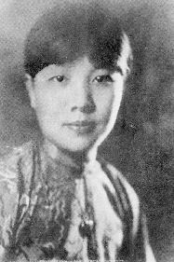
冰心图片

Slide 18
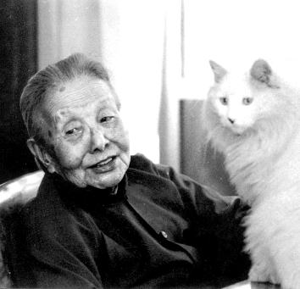

Slide 19
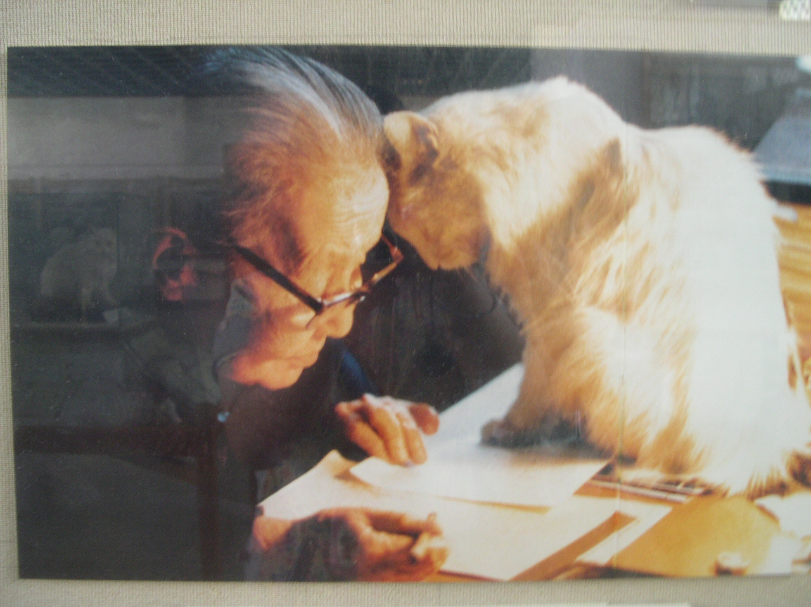

Slide 20
第三部分（12—13段）侧重谈“读好书”，以作者80多年的阅读经验说明如何挑选、比较、选择好书。
（12段）在欣喜回忆晚年不能“行万里路”，仍能“读万卷书“情况后，分别从古典文学、现代文艺作品两方面给读者传授挑选、比较书的经验。
（13段）总结要做到“读好书”的体会，那就是牢牢抓住个“比”字，有比较才有鉴别。

Slide 21
第四部分（14—15段）概括全文主要内容：“读书好，多读书，读好书。”

Slide 22
凑成：拼凑而成的意思；勉勉强强：将就凑合；写满：凑满；连用这三个词的含义均在强调指出：虽然《水浒传》中着力描写的人物林冲、武松等都有其自己极其生动的风格，但作者要凑满一百零八将，因此，就不能将每个人物都写得像林冲等十多个叱咤风云的英雄人物那样有性情气质、个性鲜明了。强多：意思是在人物描写方面《水浒传》比没有人物个性的《荡寇志》好得多了。

Slide 23
第四部分—概括全文
『读书好，多读书，读好书。』
第二部分—多读书、读书好（以时间为序）
第一部分（总说）
忆读书
第三部分—读好书

Slide 24
思考：文中关联词“一……就”对于作者表达读书感受起到什么效果？
由这个关联词构成的句子，让人感受到作者那压抑不住的情感，足见作者对读书有多么浓厚的兴趣，多么深切的体会。

Slide 25
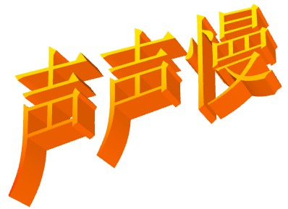
寻寻觅觅，冷冷清清，凄凄惨惨戚戚，乍暖还寒时候，最难将息。三杯两盏淡酒，怎敌他晚来风急？雁过也，正伤心，却是旧时相识。
满地黄花堆积。憔悴损，如今有谁堪摘。守着窗儿，独自怎生得黑。梧桐更兼细雨，到黄昏、点点滴滴。这次第，怎一个愁字了得。

Slide 26
满江红
怒发冲冠，凭栏处，潇潇雨歇。抬眼望，仰天长啸，状怀激烈。
三十功名尘与土，八千里路云和月。莫等闲，白了少年头，空悲切。

